Slide 1
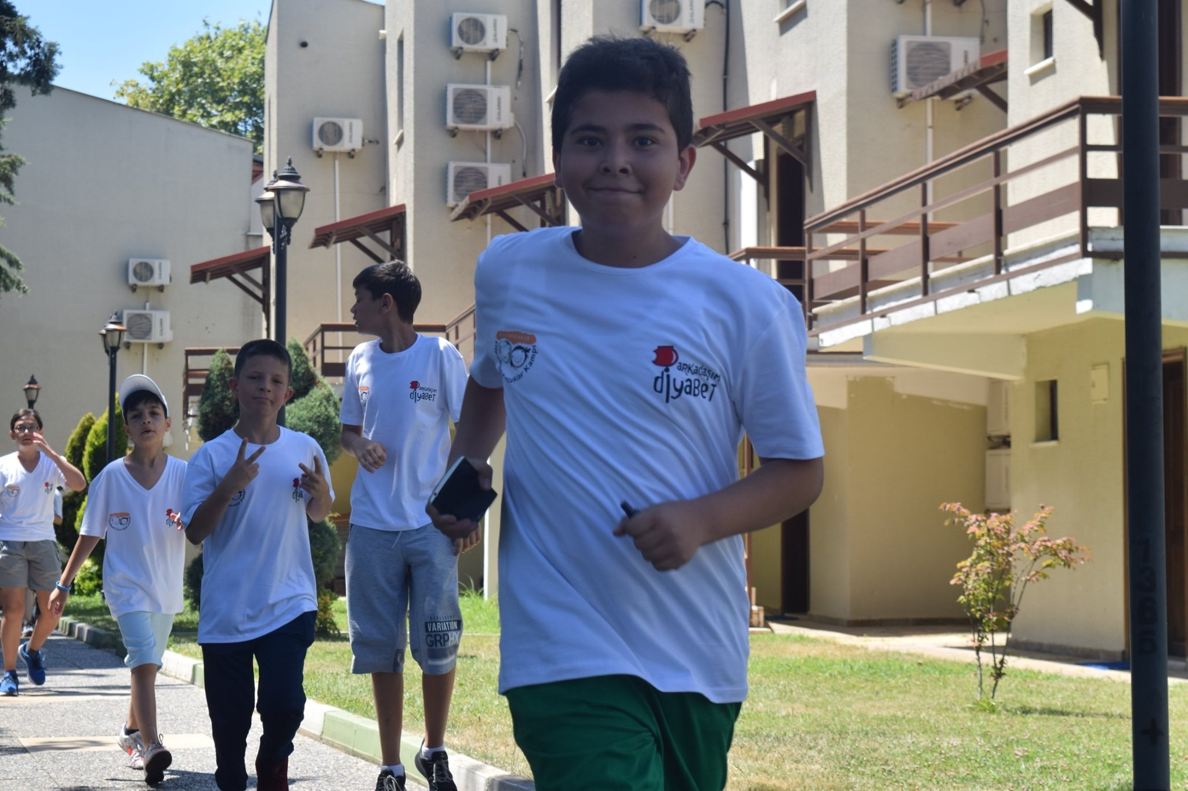
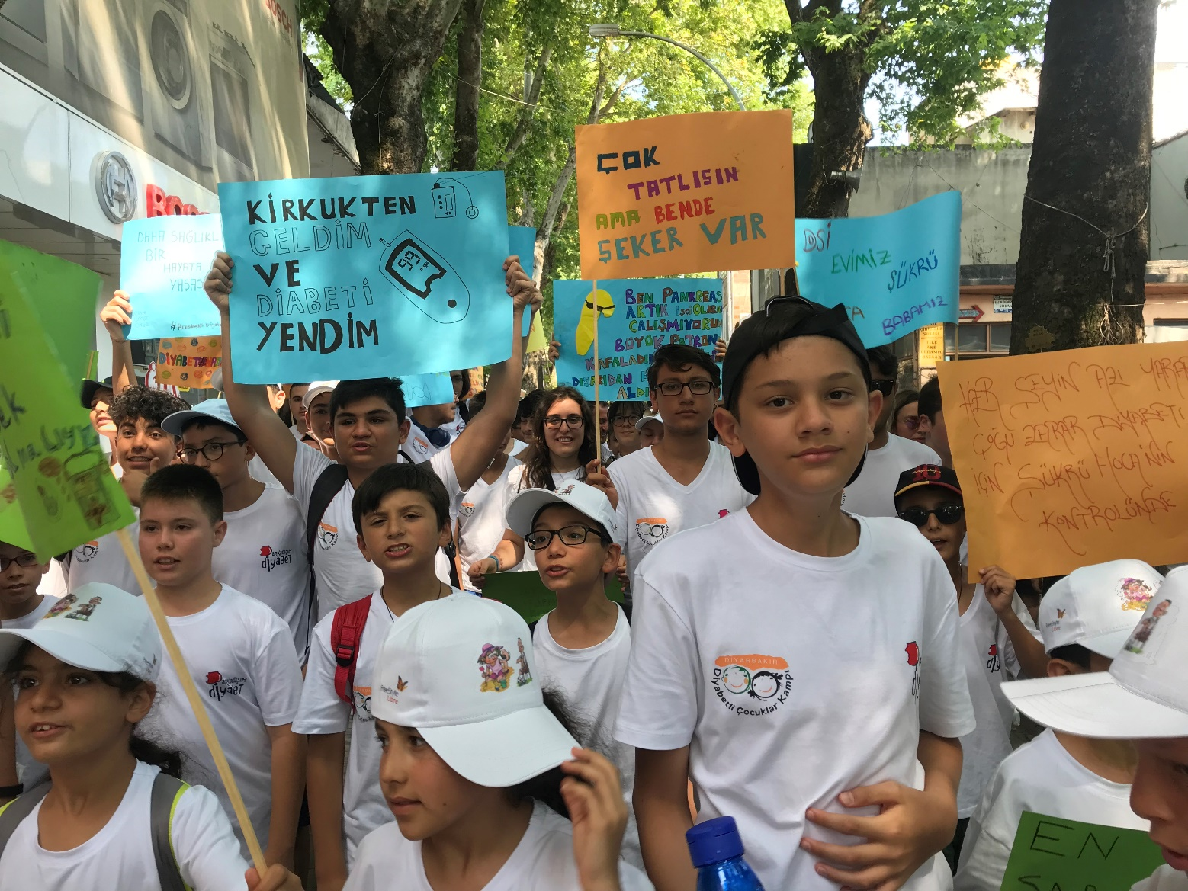
Ülkemizdeki Tip 1 diyabetli çocukların sensörlere eşit erişimi ile ilgili temel/güncel konular
Prof.Dr.Şükrü Hatun
Koç Üniversitesi Tıp Fakültesi Çocuk Endokrinolojisi ve Diyabet Bilim Dalı Başkanı/ Diyabetli Çocuklar Vakfı Başkanı
18 Kasım 2022

Slide 2
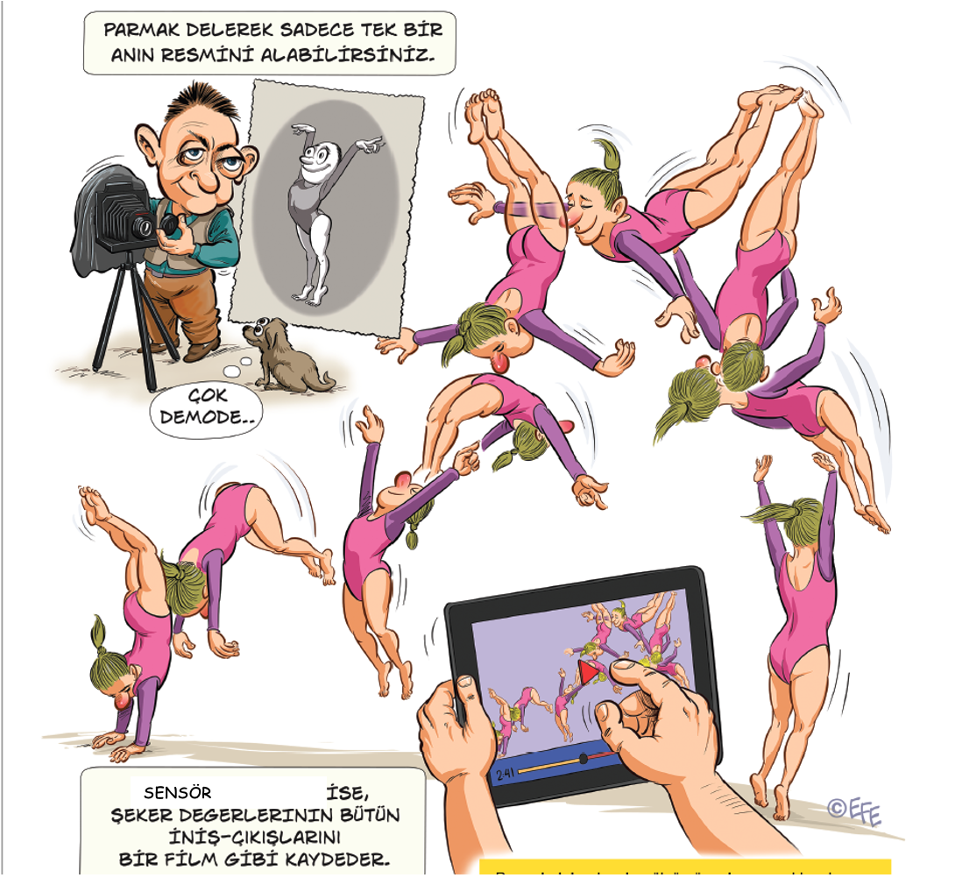
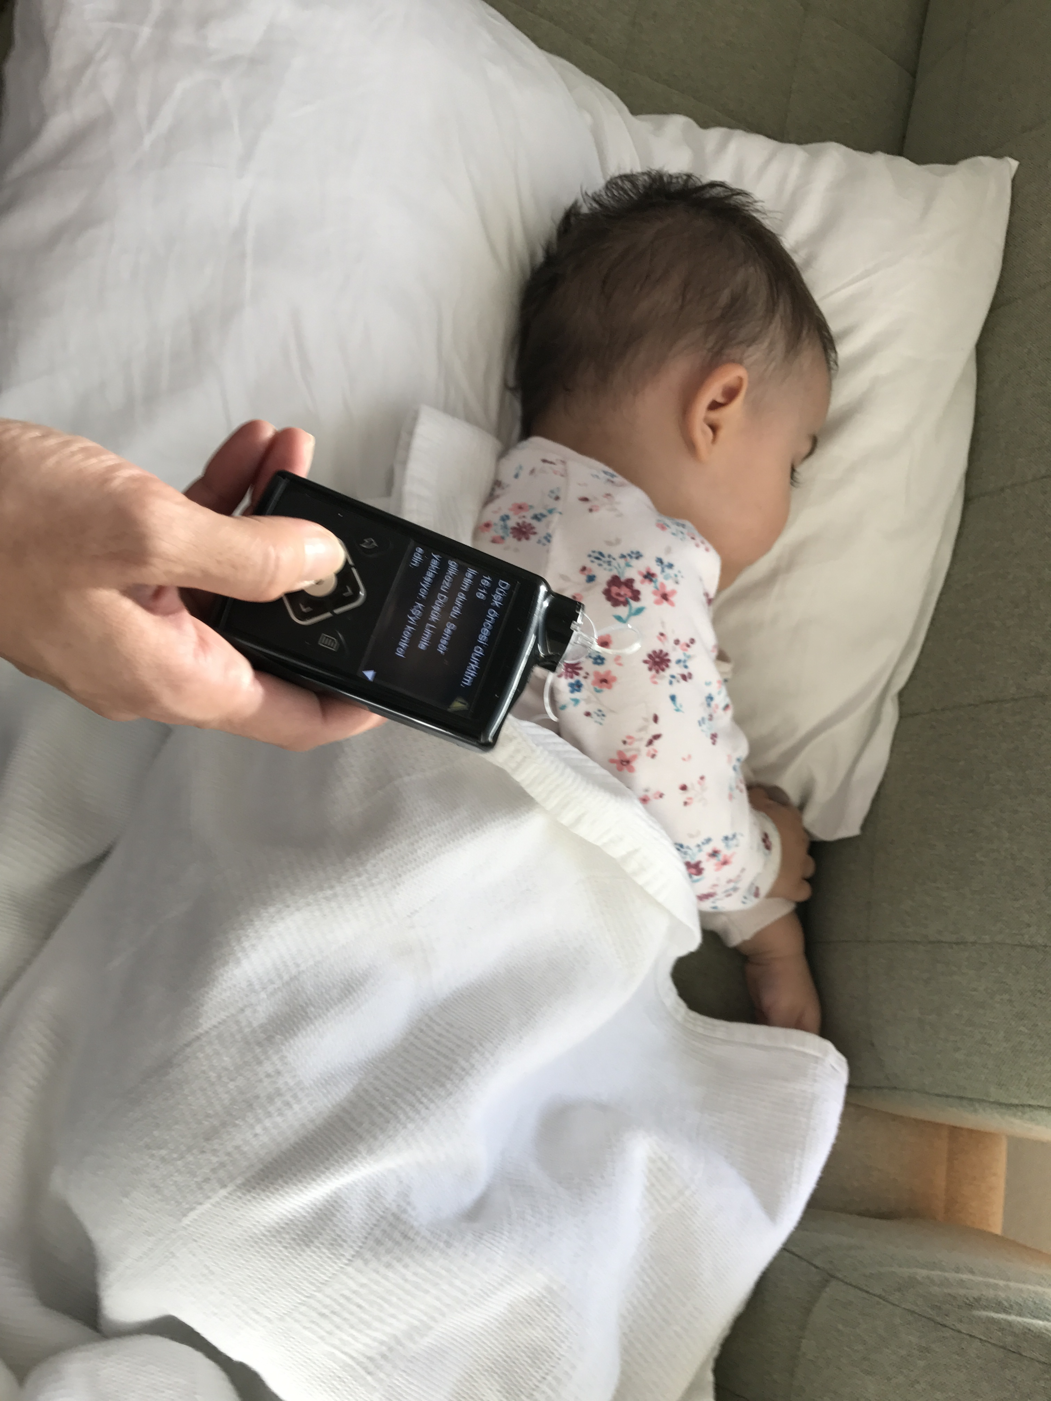
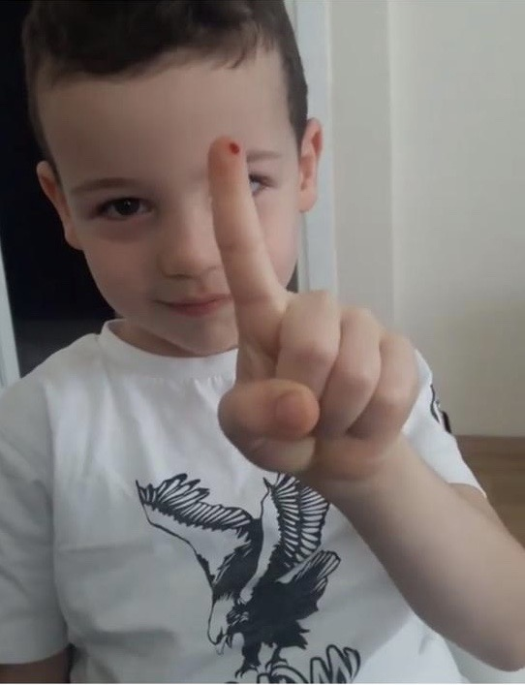
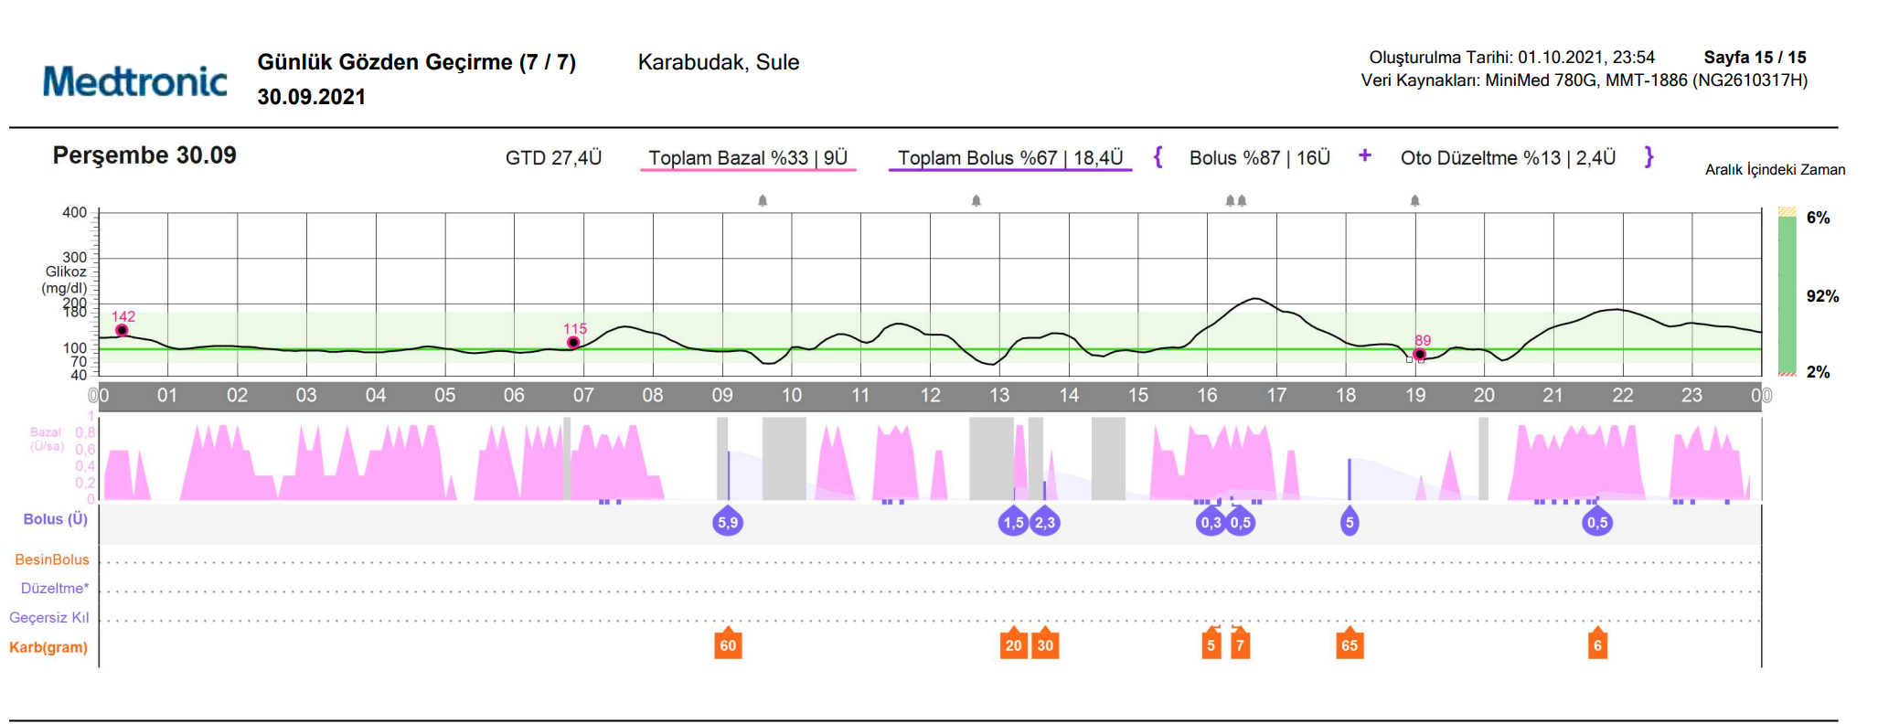
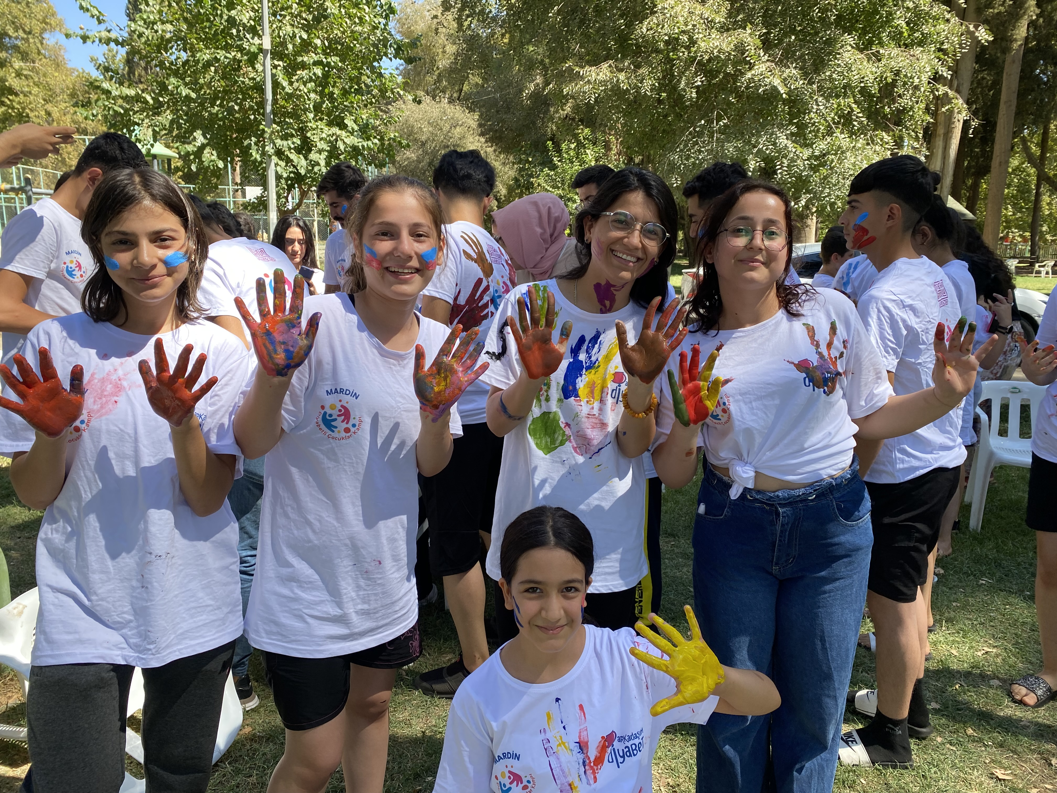
Sensörlerin tip 1 diyabetli çocukların yaşamına etkisi ne kadar gerçek?
Glukoz seyrinin gece ve gündüz, eksiksiz bir tablosunu görmemizi sağlar.
Korku yerine, bilgiye dayalı tip 1 diyabet tedavisini mümkün kılar.
Gece kan şekeri düşüklüğünü ve korkusunu önler, diyabete bağlı stresi belirgin ölçüde azaltır. Aileler bunu «nefes almaya» benzetir.
Çocukları ve aileleri, parmaktan defalarca glukoz ölçümünün acısından ve rahatsızlık vericiliğinden kurtarır.
Başta Hba1c olmak üzere, glukoz izlem parametlerinin iyileşmesini, uzun dönemde komplikasyonların % 40 oranında azalmasını sağlar.
Otomatik insülin verme sistemleri gibi diyabet yükünü azaltan sistemlerin çalışmasını sağlar.
Sensörler, diyabetli çocukların kaderini değiştiren en önemli ilerlemedir!
Ayrıca sensörler, ailelerin ve diyabet ekiplerinin bilgilerini derinleştirir ve onların diyabet konusunda ustalaşmasına katkıda bulunur.

Slide 3
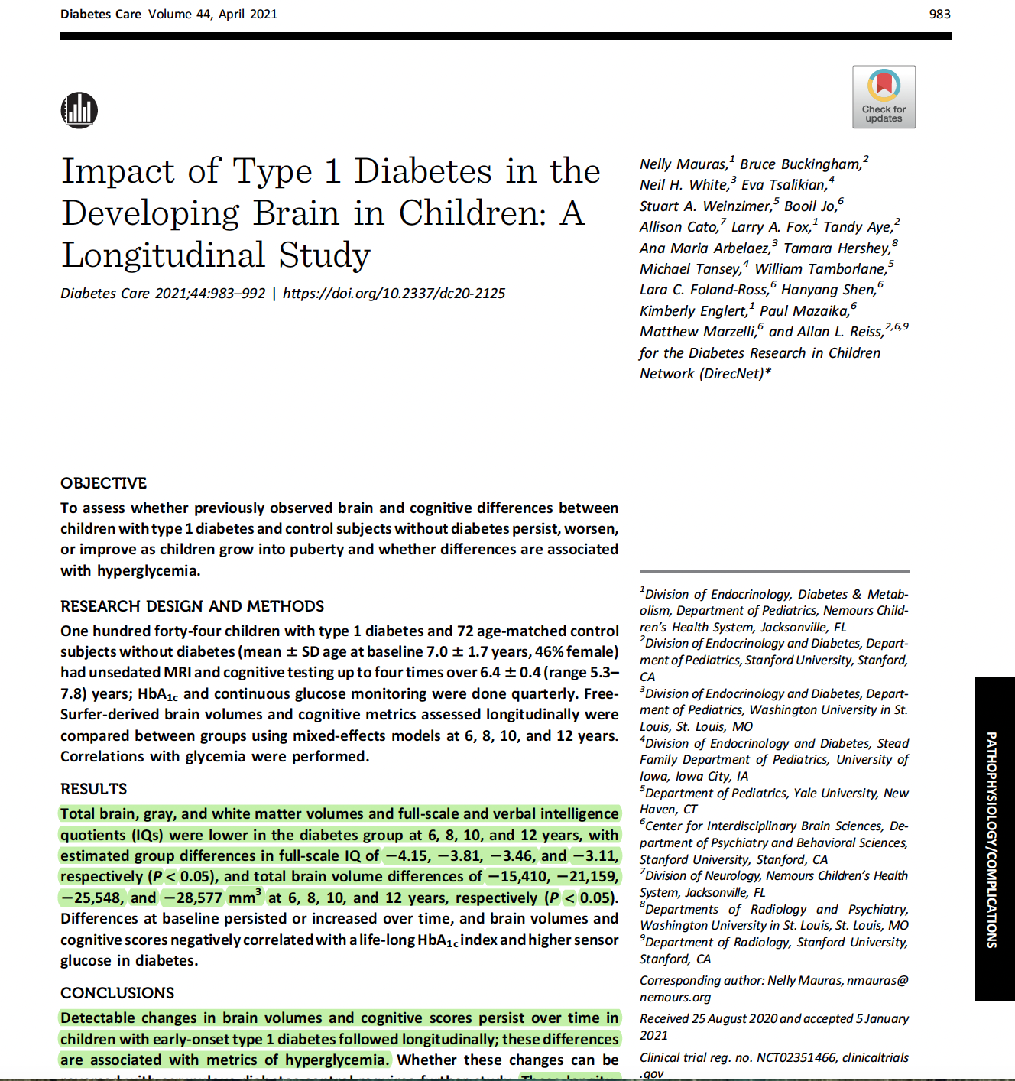
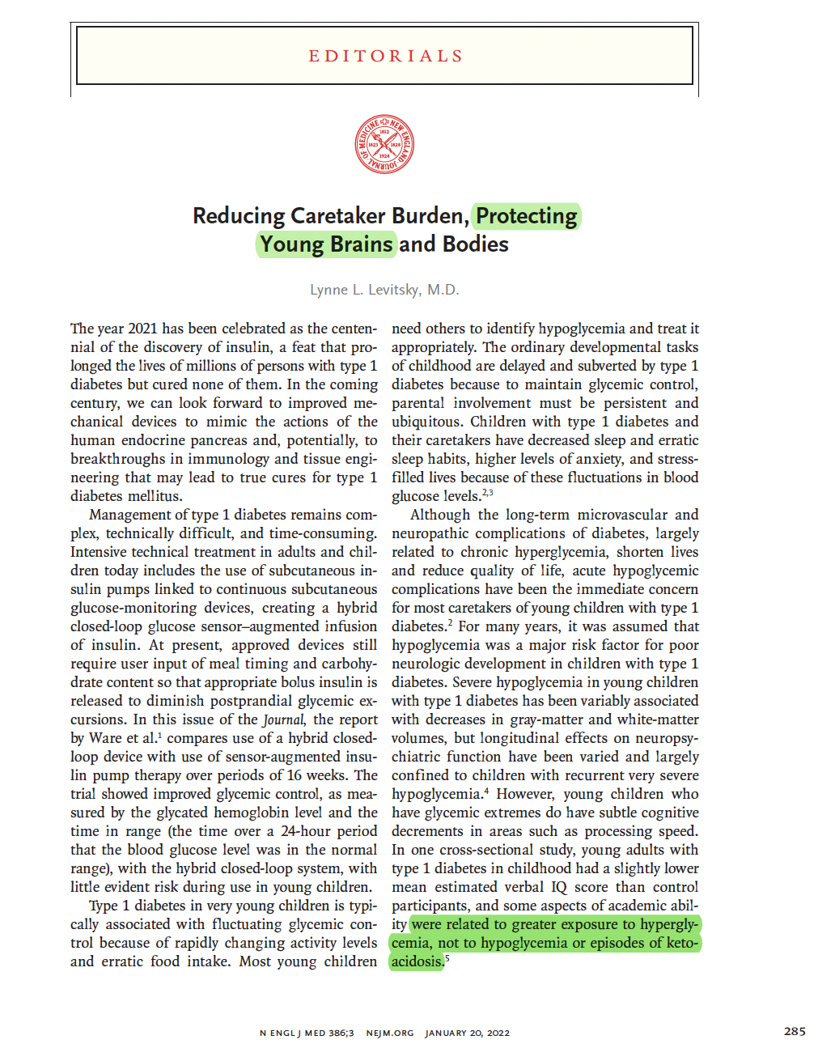
Hiperglisemi/yüksek HbA1c’nin etkileri
Diyabetli çocukların kognitif skorlarındaki düşüklük, hipo ve DKA epizodlarından çok yüksek glukoza maruz kalmaya bağlı. Başta beyin dokusu olmak üzere dokuları glukoz yüksekliği ve dalgalanmala-rından korumamız gerekiyor

Slide 4
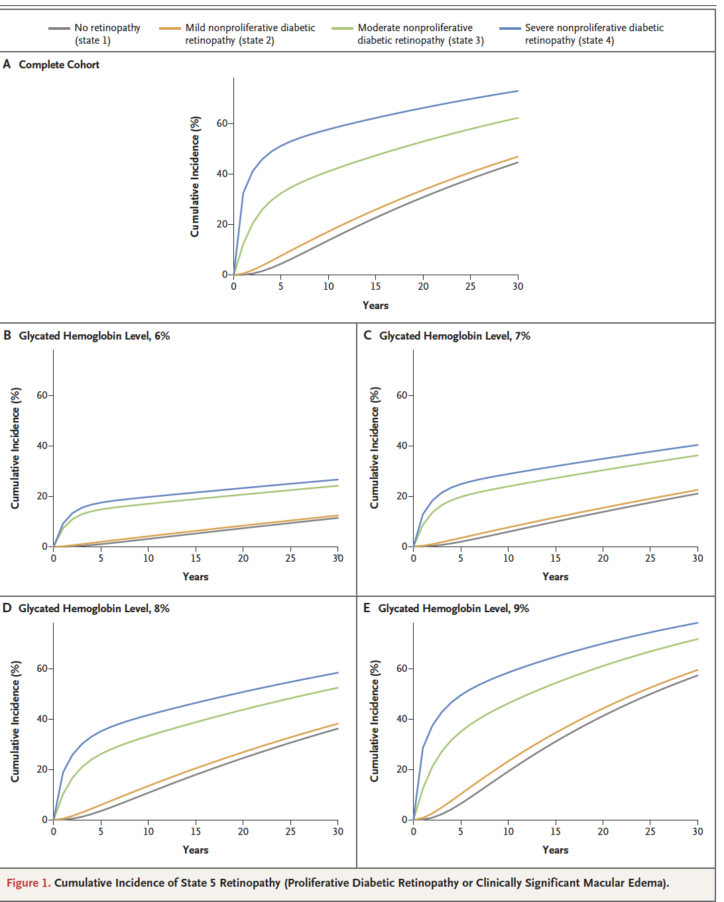
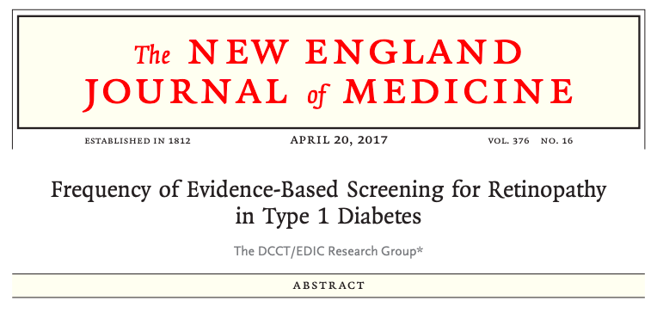
Neden Hba1c <%6.5 ?
Hba1c %6
Hba1c %7
DRP yokken proliferatif DRP veya klinik olarak anlamlı makula ödemine ilerleme riski,
HbA1C %6 olanlarda 5 yılda %1.0
HbA1C %10 olanlarda 3 yılda %4.3
Yaşam boyu prospektif bir izlemde riskin yüksekliği çarpıcı!
Notes:
Kümülatif insidans: belirli bir zaman aralığı için, yeni olay veya hastalık vakalarının sayısının risk altındaki popülasyondaki toplam birey sayısına bölünmesiyle elde edilen oran.

Slide 5
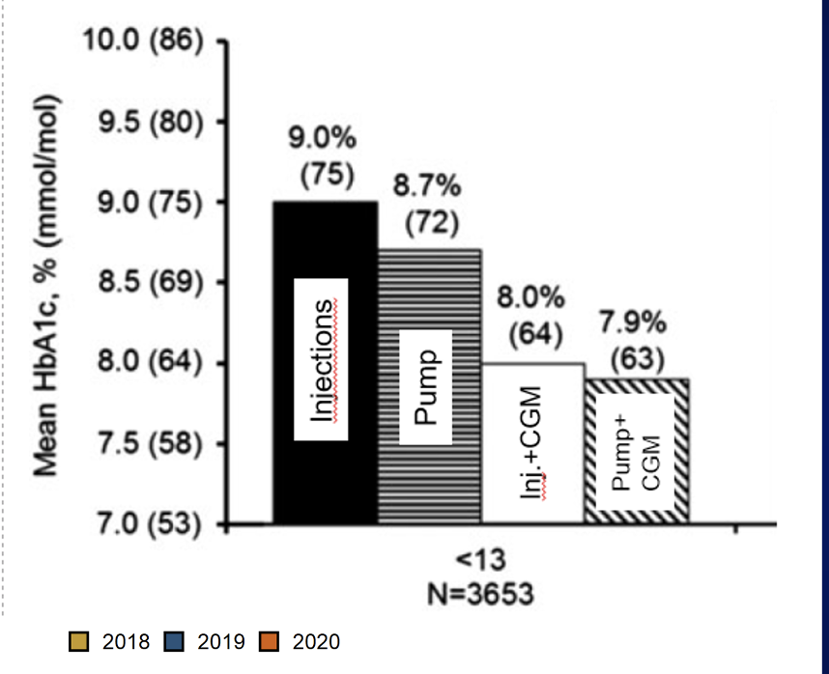
İsveç’te erken dönemde sensör kullanımı
Bütün tip 1 diyabetli çocuklar tanıdan sonraki hafta içinde sensör kullanmaya başlıyor
Sensör kullanmak, Hba1c’yi düşürmek bakımından insülin pompasından daha etkili

Slide 6
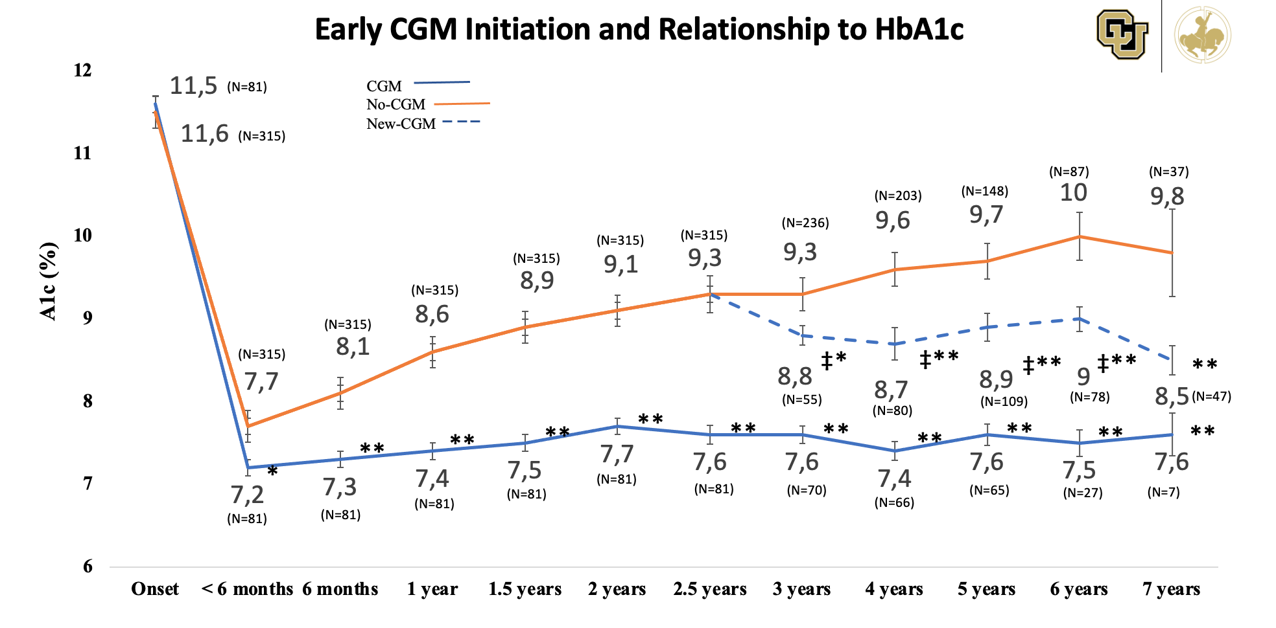
Erken sensör kullanımının önemi-Barbara Davis Çalışması
Koç Çocuk Diyabet Günleri 2021 toplantısında uzun zamandır ABD’de Barbara Davis Diyabet Merkezi’nde çalışan Dr. Halis Kaan Aktürk de bir konuşma yaptı ve kendi yaptıkları 7 yıllık bir izlem çalışmasında, tanıdan hemen sonra sensör kullanan diyabetlilerin HbA1c’lerinin %7,6 düzeyinde, kullanmayanların ise %9,8 civarında seyrettiğini, bu farkın diyabete bağlı göz, böbrek ve sinir hasarlarının önlenmesi bakımından hayati bir öneme sahip olduğunu anlattı. Bir başka deyişle, sensör kullanmak başta diyabetli çocuklar olmak üzere, tüm diyabetlilerin kaderini değiştirmektedir

Slide 7
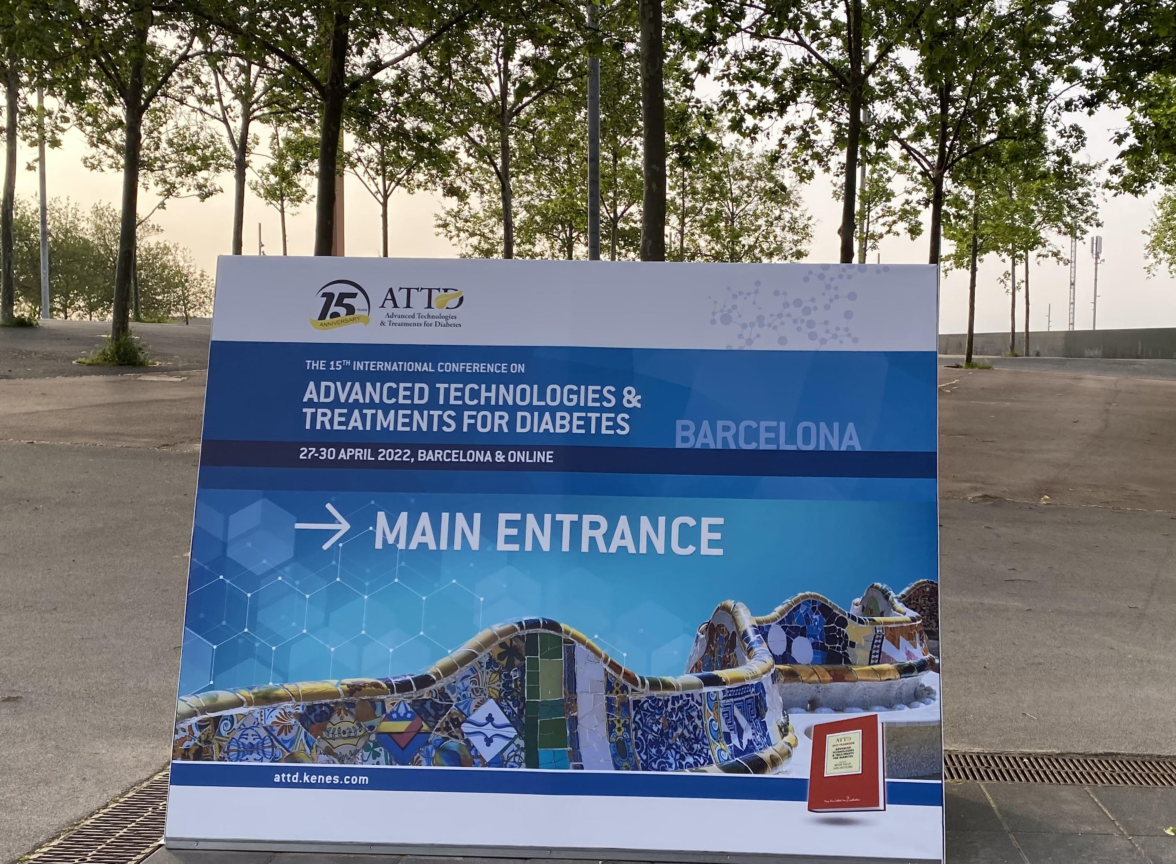
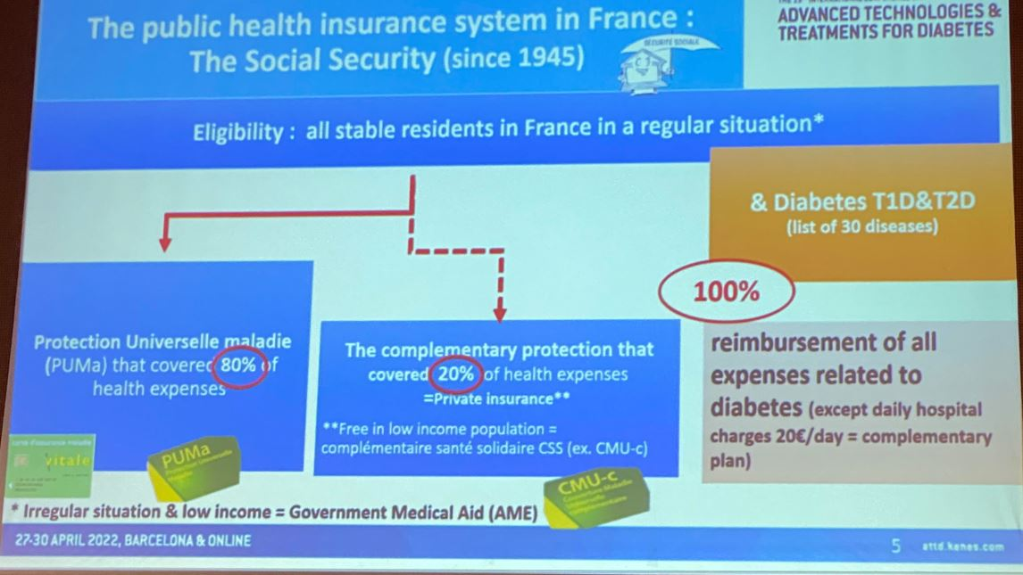
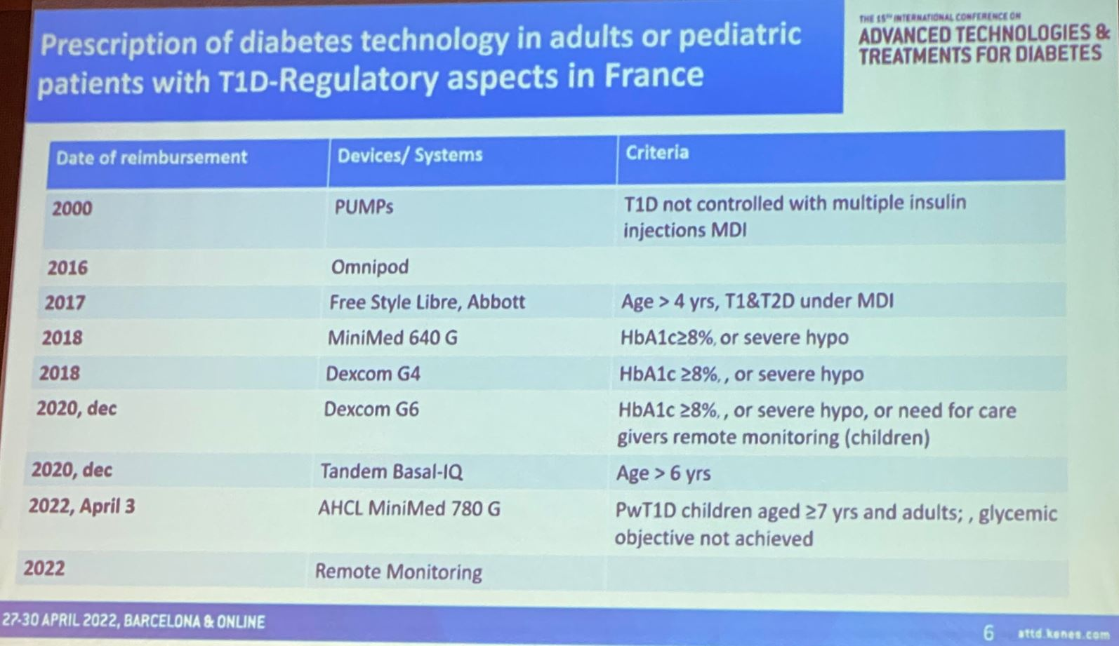
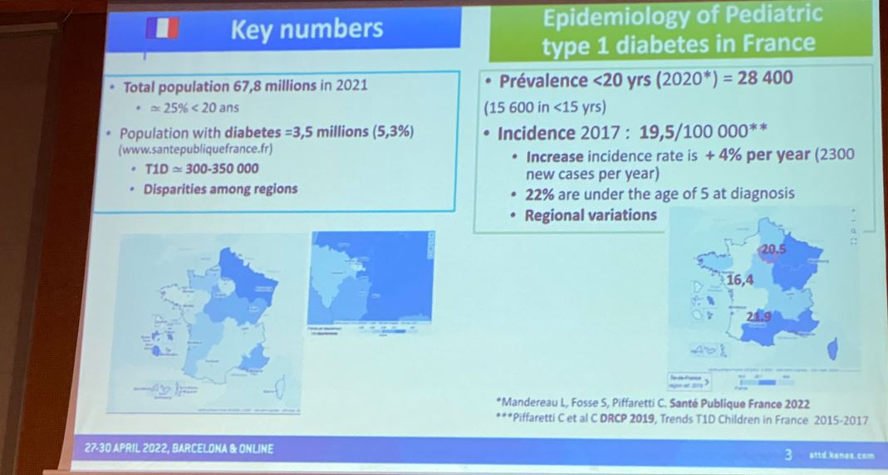
Fransa’da sensör geri ödeme sistemi

Slide 8
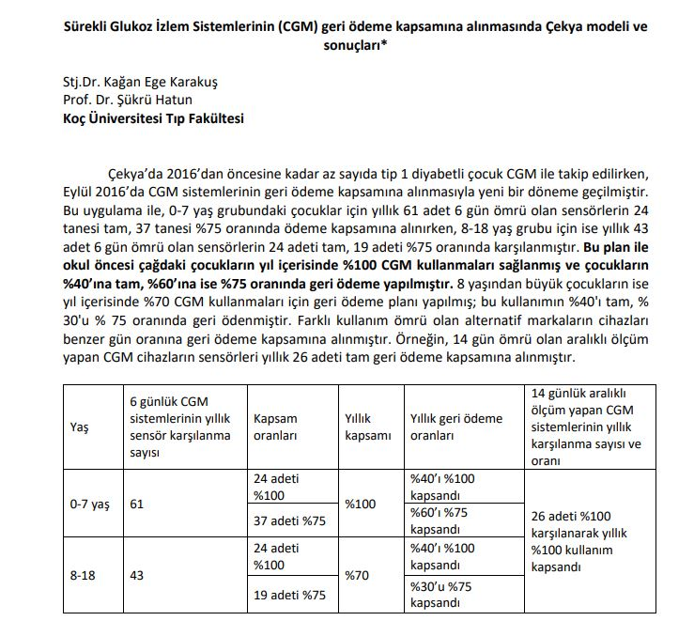
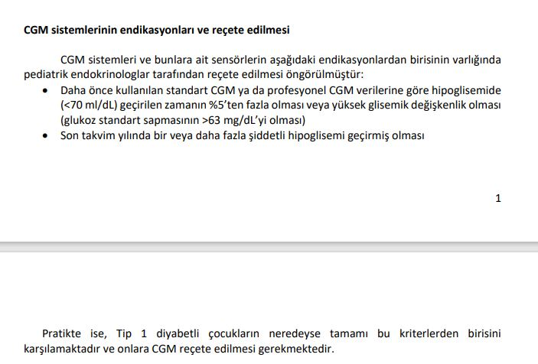
Çekya’da sensör geri ödeme sistemi

Slide 9
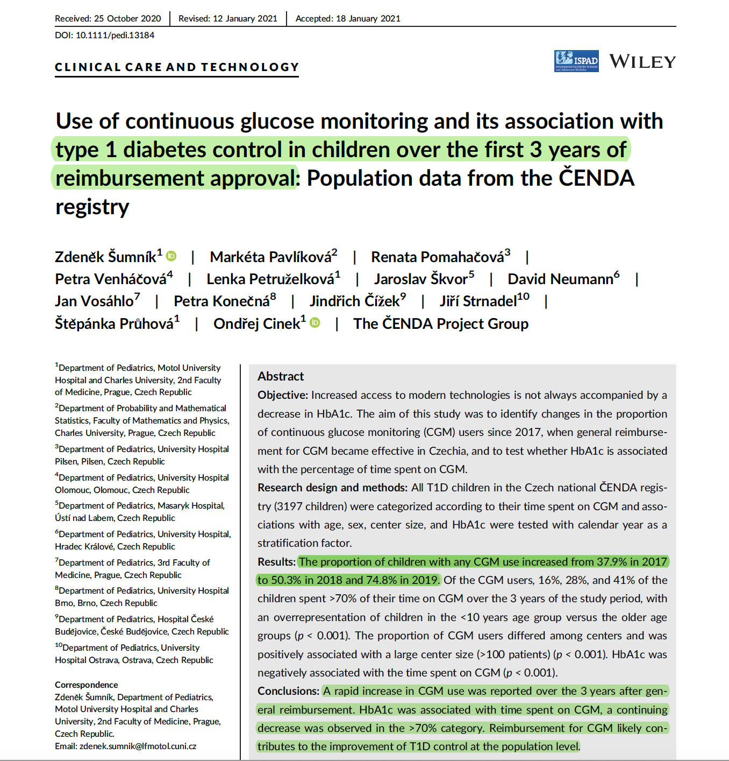
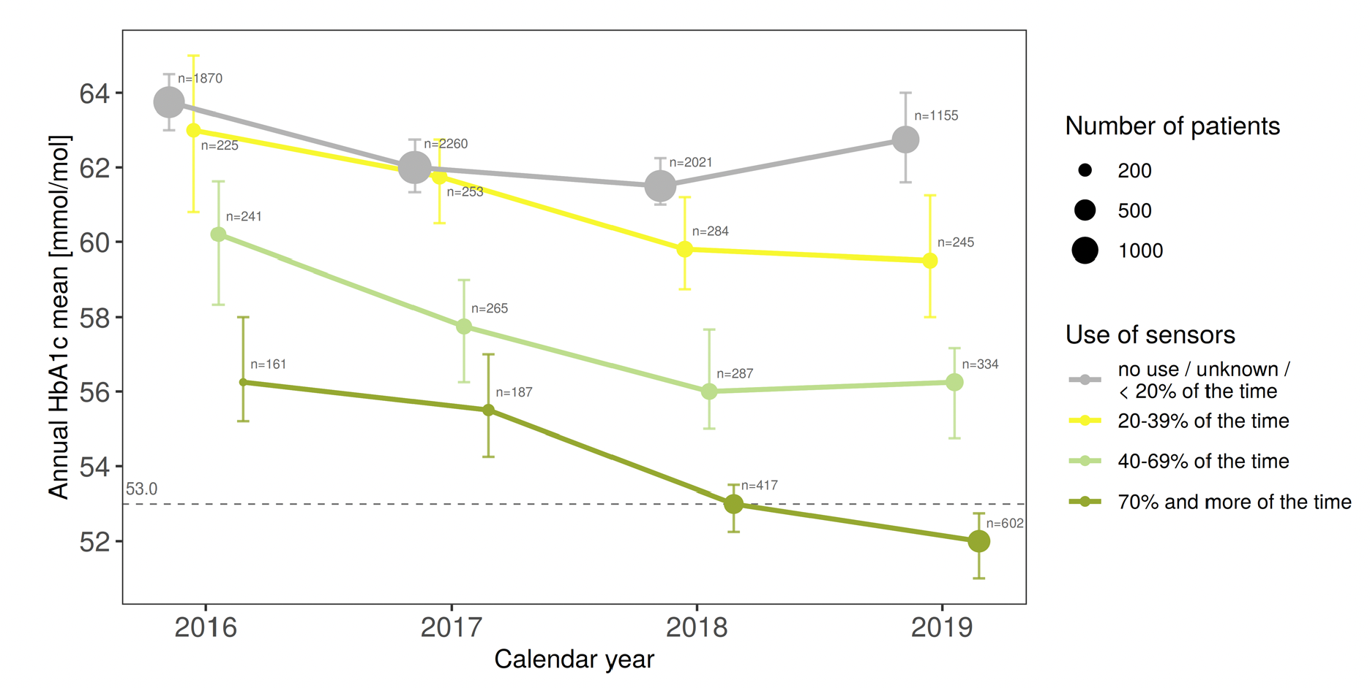
Sensörlerin Sosyal Güvenlik Kurumlarınca ödeme kapsamına alınmasının etkisi
Çekya

Slide 10
Koç Üniversitesi Çocuk Diyabet Merkezi’nde izlenen Tip 1 diyabetli çocukların metabolik kontrol durumu-2022
 | Total n: 543 | ÇDİ+ KGİ* n: 154 | ÇDİ+ Sensör n: 240 | İPT n: 80 | AID (Minimed780G) n: 60 | p
Ort.HbA1c (%) | 7.3±1.1 | 7.79±1.4 | 7.04±0.86 | 7.34±1.03 | 6.9±0.69 | <0.001
Median Hba1c (%) (min-max) | 7.1 (5.2-14.9) | 7.5 (5.2-14.9) | 6.9 (5.4-10.6) | 7.2 (5.6-12.3) | 6.8 (5.7-8.7.7) | <0.001
HbA1c<%6,5 oranı (%) | 22 | 18 | 27 | 16 | 25 | <0.001
HbA1c<%6,6-7 oranı (%) | 23 | 11 | 26 | 25 | 34 | <0.001
Hba1c %7,1-8 olanların oranı (%) | 36 | 36 | 35 | 40 | 36 | <0.001
Hba1c %8,1-9 olanların oranı (%) | 12 | 20 | 9 | 13 | 5 | <0.001
HbA1c>%9 olanların oranı (%) | 7 | 15 | 4 | 5 | 0 | <0.001
ÇDİ: Çoklu doz insülin
KGİ: Kapiller glukoz izlemi

Slide 11
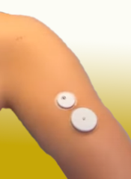
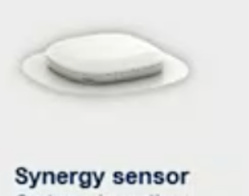
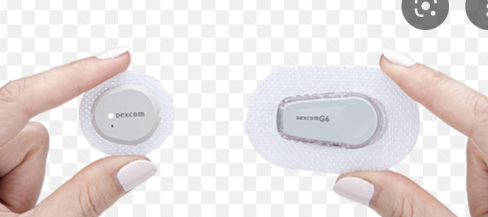
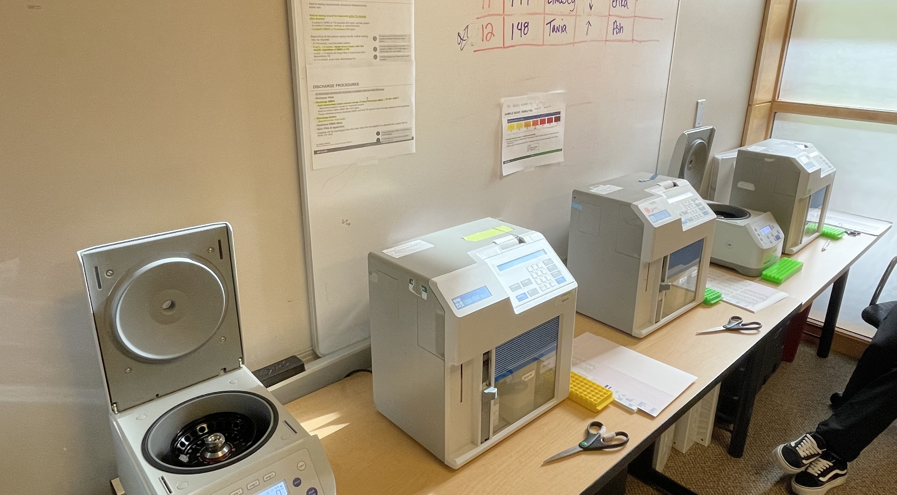
Bütün sensörler aynı işlevi görür mü?
Libre 3
Günümüzde sensörlerin evrimi, daha küçük, transmitter gerektirmeyen, cep telefonları ve kol saatlerinde verilerin görüntülendiği, uzaktan izlemin mümkün olduğu, hipo ve hiperglisemide parmak ölçümlerine yakın ölçüm yapan,insülin dozu gibi kararları güvenle vermeye imkan sağlayan, vücuttan kolay ayrılmayan, yapıştırıcı alerjilerin azaldığı, basınç gibi faktörlerden daha az etkilenen bir şekilde ilerlemektedir.
Dexcom G7
Sensörlerle ilgili klinik çalışmalar: Sabah 7 den akşam 6 ya kadar her 15 dakikada bir venöz kan şekeri YSI cihazı ile ölçülüyor . Daha sonra 60 ın altında en az 30 dakika ve 300 ün üzerinde en az 1 saat tutuluyor ve bu süreçlerde 5 dakikada bir ölçülüyor . 10 günlük sensöre 3-5 gün yapılıyor.
MARD: Mean Absolute Relative Difference kısalmasıdır. MARD, belli sayıda ve değişik glukoz düzeylerinde parmak ve sensör ölçümleri arasındaki ortalama farkı göstermektedir. Doğruluk/kesinlik ölçümü için kullanılmaktadır. Günümüzdeki sensörlerin MARD değeri genel olarak % 8.5 ve altında.
Klinik çalışması olmayan sensörlerin kullanılması önemli riskler/tehlikeler yaratabilir.

Slide 12
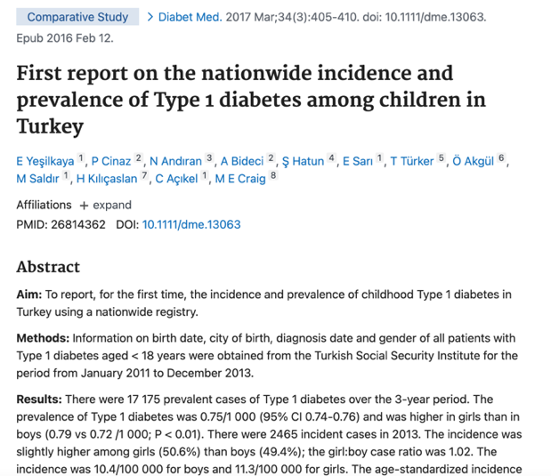
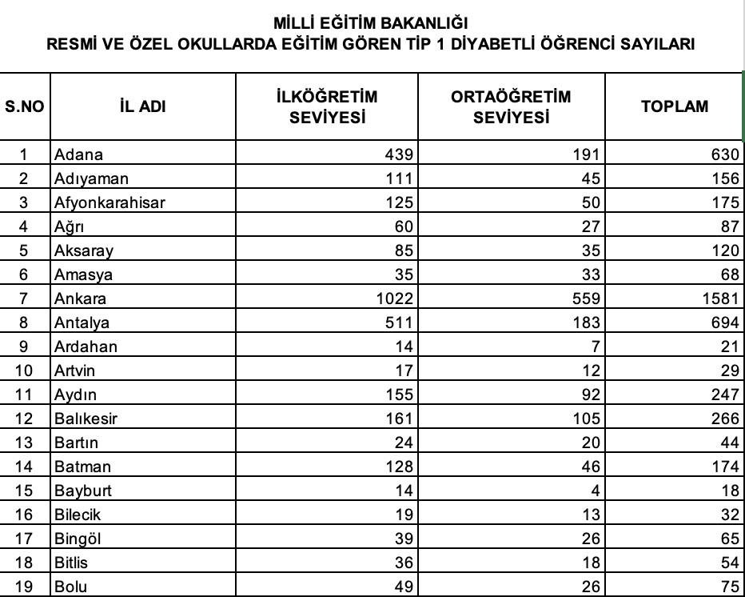
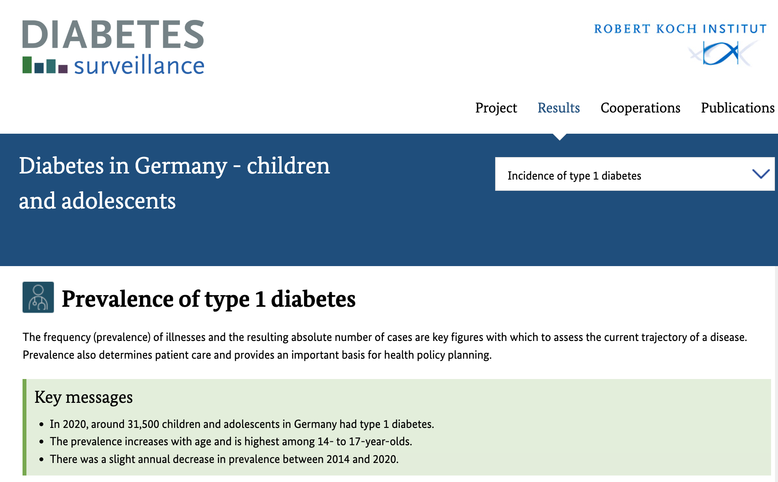
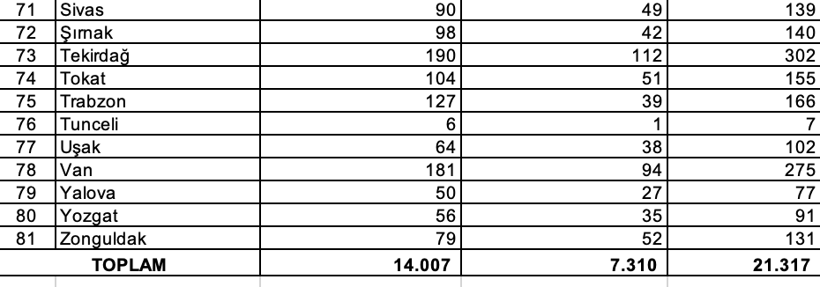
Ülkemizdeki tip 1 diyabetli çocuk sayısı ve sensör ödeme önceliği?
2017’deki araştırma ve Millî Eğitim Bakanlığı, e-okul sisteminden elde edilen veriler, 18 yaş altı tip 1 diyabetli çocuk sayısının maksimum 25.000 olduğunu göstermektedir.
..
Bir karşılaştırma için, nüfusu 83 milyon civarında olan ve tip 1 diyabet sıklığı bizden iki kat yüksek olan Almanya’daki tip 1 diyabetli çocuk sayısı 31.000 civarındadır.
Son olarak çok yeni yayınlanan ve güvenilir analizlere dayalı bir makale ülkemizdeki 20 yaş altı tip 1 diyabetli sayısı 28454, toplam tip1 diyabetli sayısı ise, 108615’dir.
Dünyada kabul gördüğü üzere ve ülkemizdeki kaynaklar dikkate alınarak sensör geri ödemesi, önce sadece çocuklara yapılabilir. Erişkin diyabet örgütleri de bu konuda hemfikirdir.

Slide 13
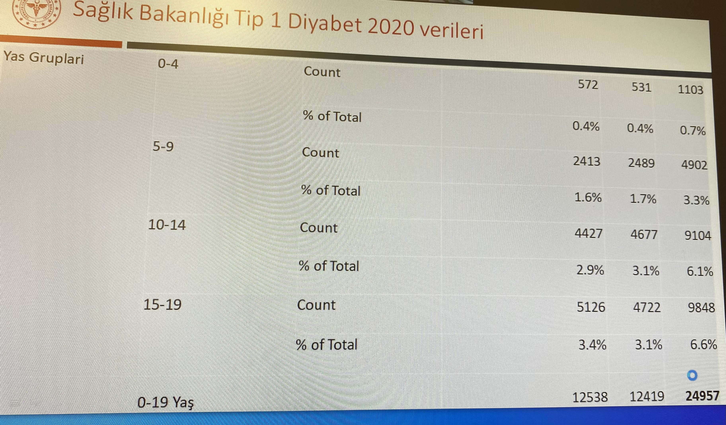
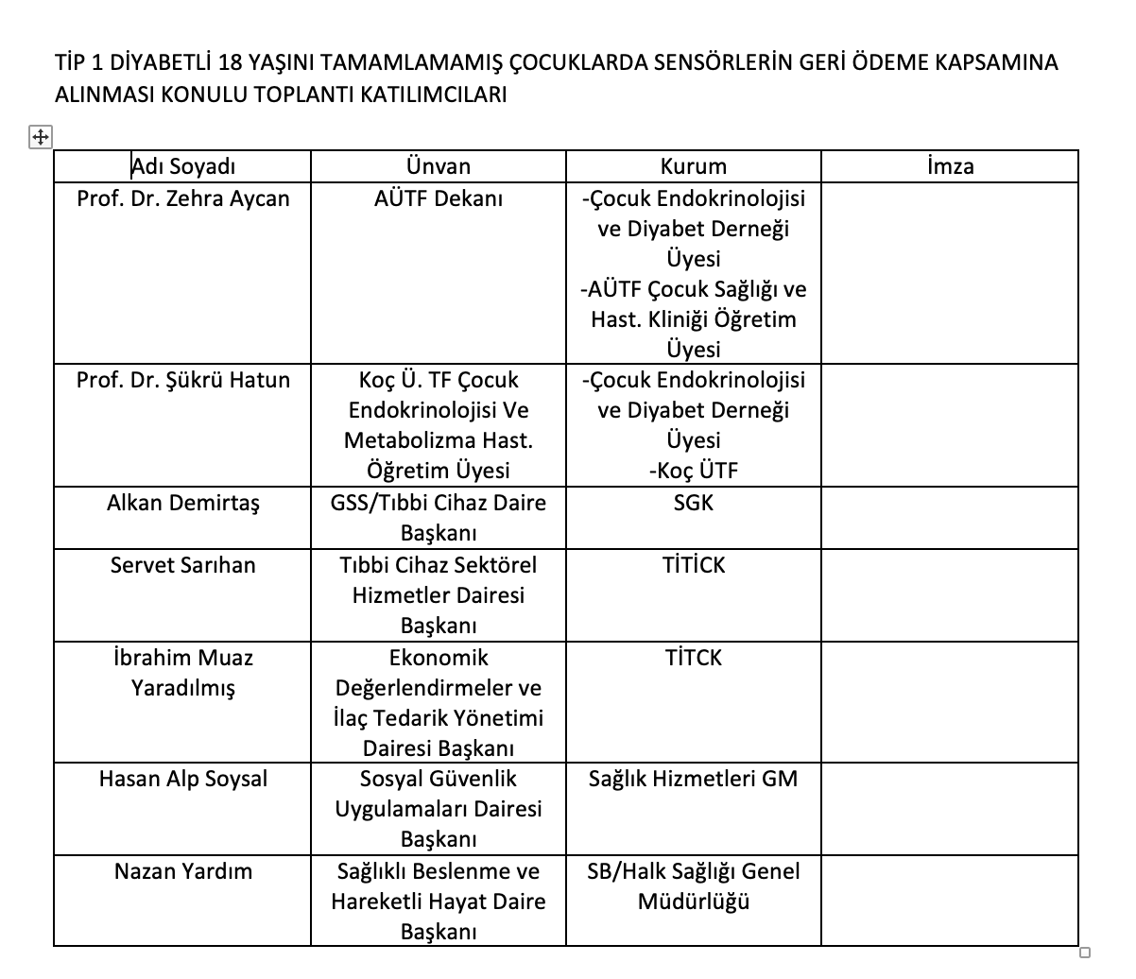
3 Kasım 2022 Sağlık Bakanlığı Toplantısı
Sensörlerin ödenmesinin tıbbi yönünden desteklendiği ve mali yönünün değerlendirildiği, SGK tarafından konu ile ilgili çalışmalar yapılmaktadır. En kısa sürede sonuç alınması beklendiği ifade edilmiştir.
SGK tarafından hizmet sürekliliği açısından firma bazlı anlaşmadan ziyade SUT kodu benzeri bir çalışma yapılması düşünülmektedir.(Dünyada yapılan çalışmalar da benzer şekilde) SUT ve rapor üzerinden gerçekleştirildiğinde sensör israfının önlenmesi sağlanacaktır. Klinik çalışması yayın olarak yapılmış olma şartının dikkate alınması önerilmiştir.
Yürütülen çalışmalarda Sağlık Bakanlığı, TİTCK, SHGM, HSGM, ve ÇEDD çalışmalarda gerekli desteği sunacaktır.
Sağlık Bakanlığı olarak hazırlanan veriler çalışmalarda değerlendirilmek üzere SGK ya iletilecektir.
Sensör kullanımı ile birlikte glukoz striplerinin alımı ve hastane başvurularının azalmasının diyabet maliyetini düşüreceği öngörülmektedir.
Özellikle sensörlerin tıbbi cihaz kapsamında değerlendirilerek ülkemizde üretimlerinin yapılabilirliğine ilişkin gerekli çalışmaların yürütülmesi önerilmiştir.
TÜBİTAK’a sensörlerle ilgili yerli üretim projelerine teşvik verilmesi hususunda resmi yazı yazılacaktır.

Slide 14
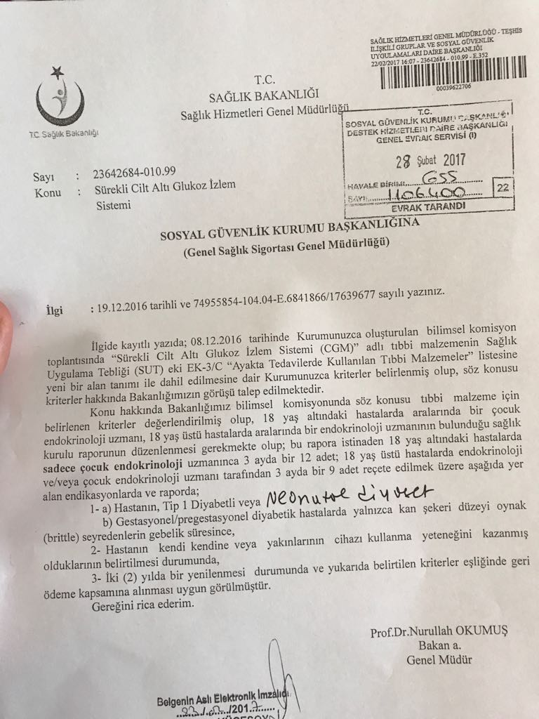
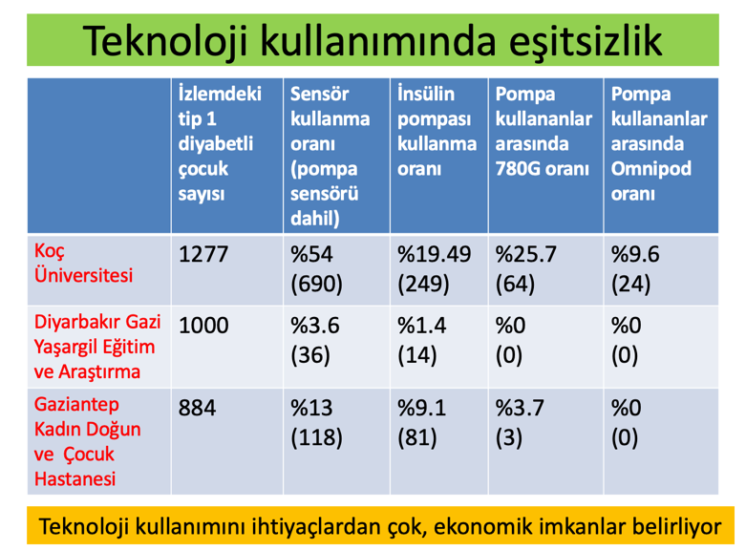
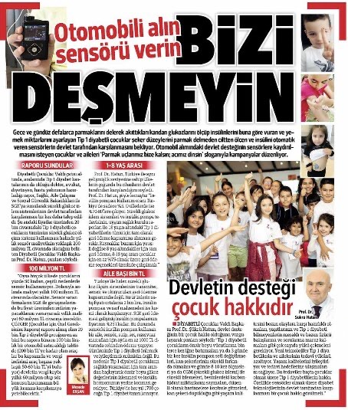
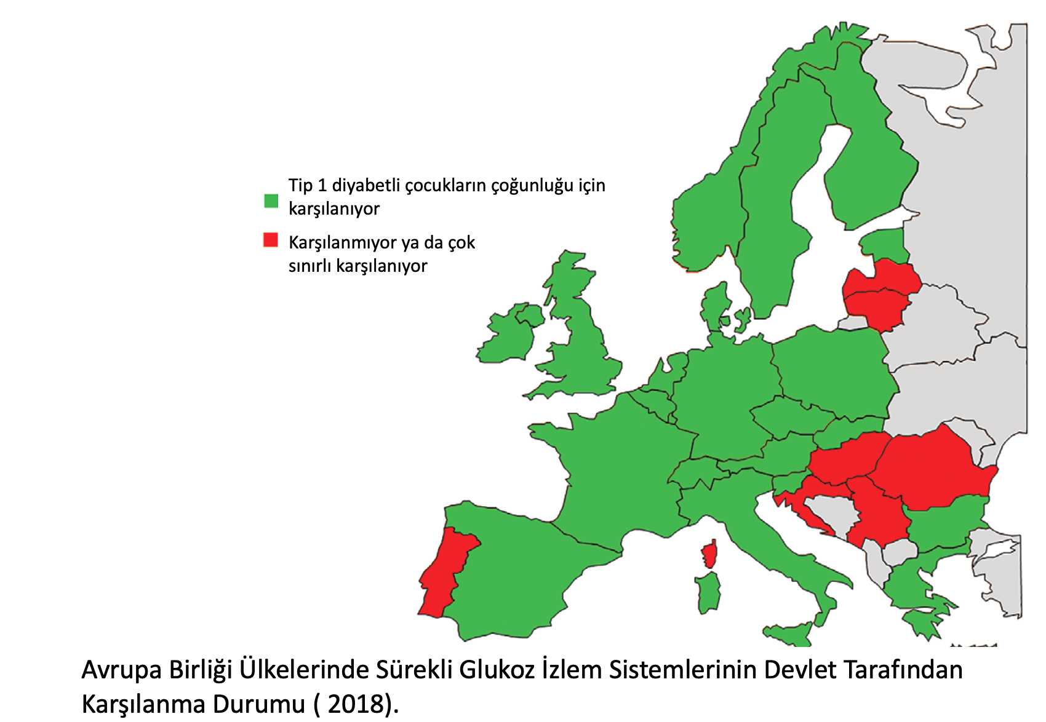
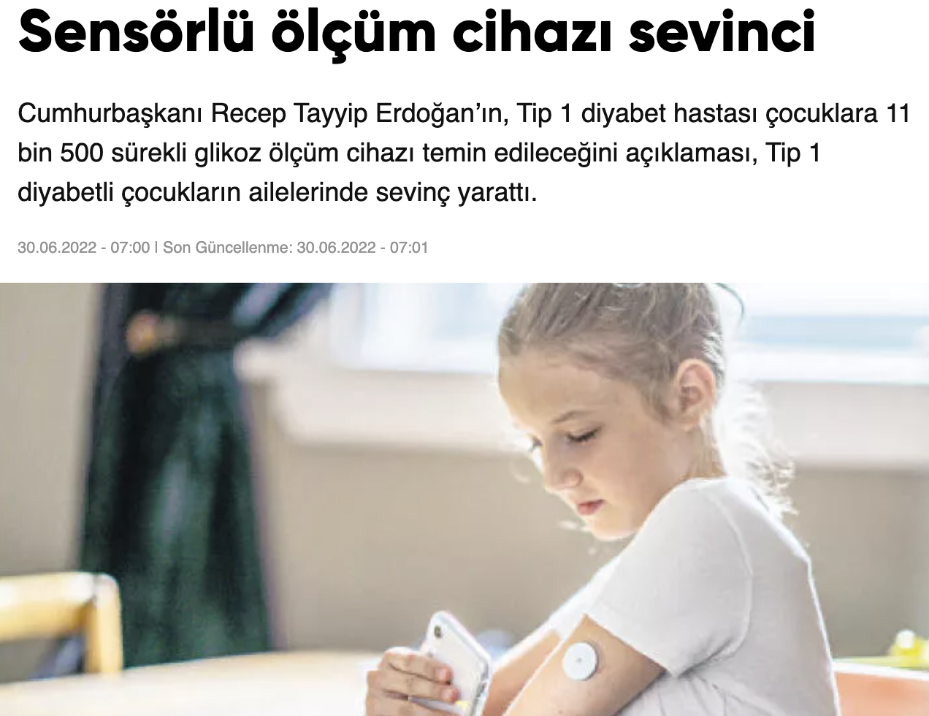
Sensörlerin ödenmesi konusunda ülkemizdeki süreç ve son durum
Uzun süredir çaba gösterilmesine, çok sayıda toplantı yapılmasına karşın, sensörlerin ödeme kapsamına alınması konusunda ülkemiz geç kalmıştır. Bu nedenle sensör kullanımı ekonomik imkanlara bağlıdır ve erişimde büyük bir eşitsizlik vardır.
Sayın Cumhurbaşkanımızın, 27 Haziran 2022 günü “Tip 1 diyabet hastası 0-14 yaş arası evlatlarımızla ilgili müjdemiz var. Bu teşhisle insülin tedavisi gören evlatlardan 11 bin 500 kişiye sürekli glukoz ölçüm cihazı veya ikamesini temin edeceğiz” sözleri ile yaptığı açıklama sensörlerin ödenmesi konusunda önemli bir adım olmuştur.
Son olarak ise, sensör desteğinin Aile ve Sosyal Hizmetler Bakanlığı’nca, gelire göre ve ilk aşamada 6000 çocuğa yapılacağı anlaşılmıştır.Satın alınacak sensörlerin özellikleri konusunda bir açıklık yoktur(Özellikle klinik araştırma olup olmadığı konusunda).

Slide 15
İlkeler ve öneriler
Gelişmiş sensörler insülin dozları dahil diyabet tedavisi ile ilgili birçok hassas ve önemli kararlar verildiğinden devlet tarafından desteklenecek sensörlerin klinik araştıma verilerine ve FDA gibi kuruluşlardan onaylı olmasına göre belirlenmesi gerekir. Bu konuda bir bilim kurulu ile çalışılmalıdır.
Sensörlere erişimde diyabetli çocuklar açısından bir engel olmaması olmamalıdır. Bu nedenle gelir durumuna bakılmadan 18 yaş altındaki bütün diyabetli çocuklara koşulsuz, formalitesi en az olacak şekilde, ilaç alır gibi SGK sistemi üzerinden sensör desteği sağlanmalıdır.
Bunun için şu anda insülin pompaları için kullandığımız “Malzeme raporu ve malzeme reçetesi” sistemi kullanılmalı ve sensörler için de çocuk endokrinolojisi merkezleri tarafından “Malzeme raporu” çıkarılmalıdır. Bu rapora istinaden ilgili çocuk endokrinoloji uzmanı hekim “sensör reçetesi” yazmalıdır.
SGK, şu anda piyasadaki en ucuz sensör sisteminin ücreti kadar bir destek sağlamalıdır. Bu rakam şu an için aylık KDV dahil 2100 TL dir. İsteyen ücreti daha fazla olan sensörleri fark ödeyerek alabilmelidir. Şu anda insülin pompalarında SGK, 7890 TL destek sağlamakta, bu ücret ile en ucuz insülin pompası modeli alınabilmekte ama isteyenler aradaki farkı ödeyerek en üst pompa sistemini alabilmektedir. Sensörler için de bu model uygulanmalıdır.
Bu şekilde yapıldığında, talep eden diyabetli çocuklara, çocuk endokrin merkezlerinin uyun görmesi halinde sensörler verilecek ve ayrıca yeni tanı diyabetli çocukların, insülin tedavisi ile eş zamanlı sensör kullanması mümkün olacaktır.

Slide 16
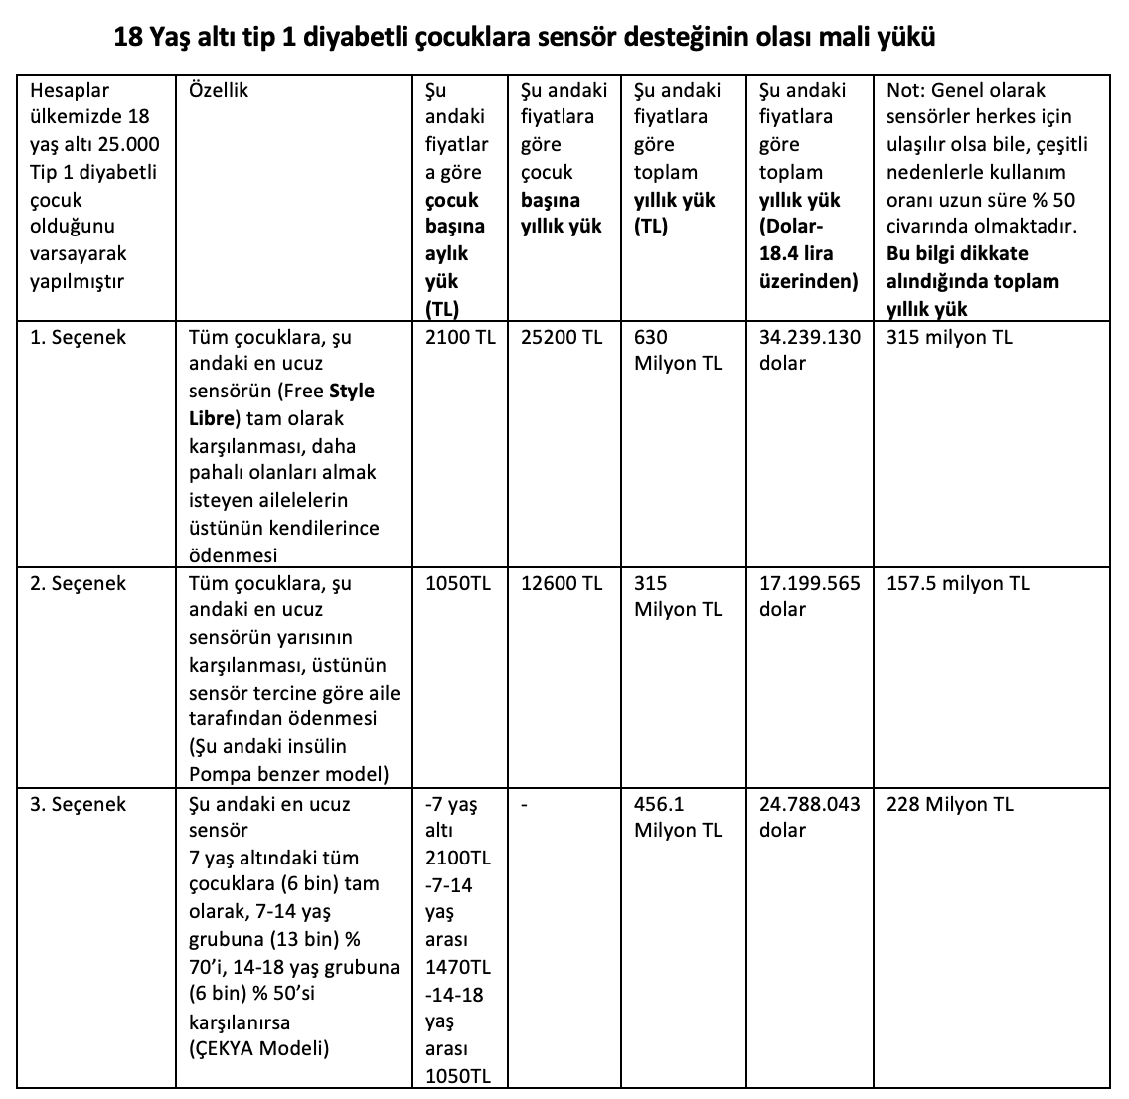
Sensörler diyabetli çocukların hakkıdır
Ekim 2022 itibarıyla
Hepimiz, tip 1 diyabetli çocukların ailelerine ve diyabet ekiplerine yapılabilecek en büyük desteğin sensörlerin devlet tarafından sağlanması olduğunu düşünüyoruz.
Ülkemizin kaynakları diyabetli çocukların mutlu, sağlıklı ve eşit bir şekilde yaşaması için yeterlidir.
Ayrıca ülke olarak Avrupa haritasında, diyabet teknolojilerini tam olarak karşılayan ülkeler arasında olmayı hak ediyoruz.
Eğer Tip 1 diyabetli çocukların sensörlere eşit erişimi konusunda bir adım atılırsa, tedavide ve yaşam kalitesinde fark yaratan ürünlere sadece imkânı olanların değil, bütün çocukların ve ihtiyacı olanların ulaşması sağlanmış olacaktır.

Slide 17
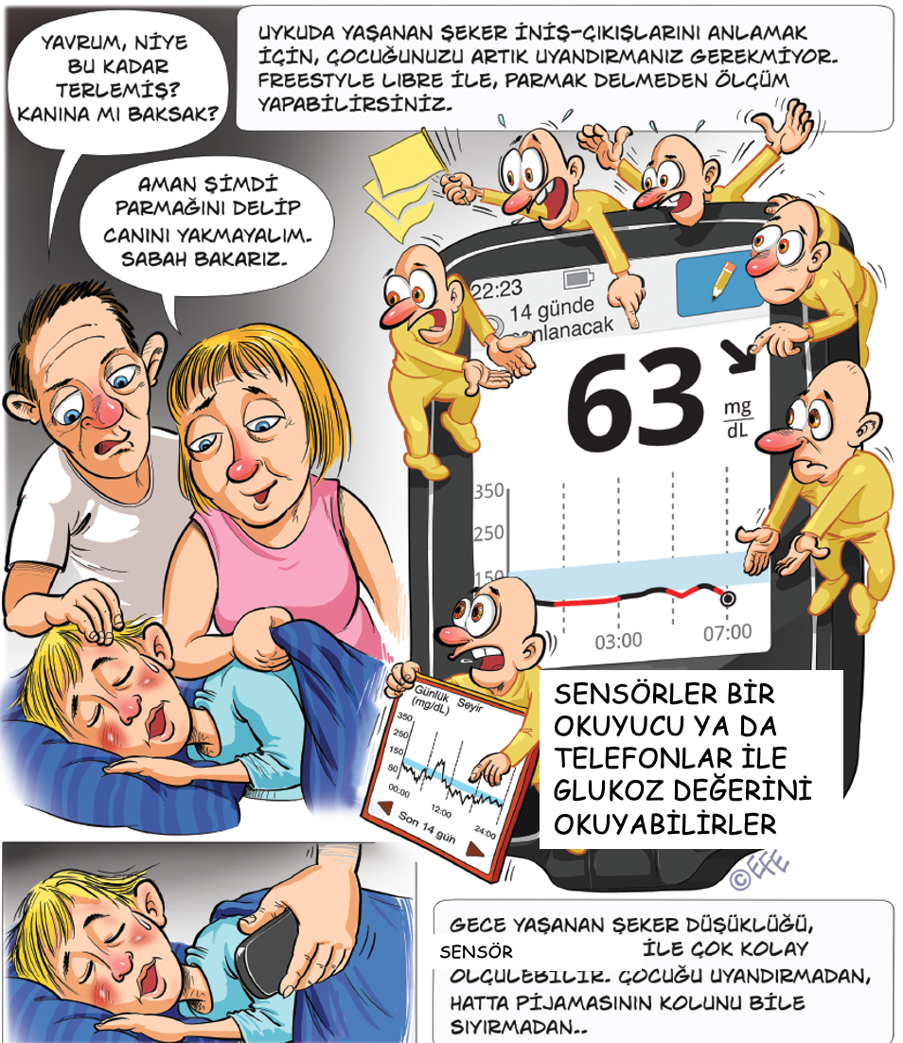
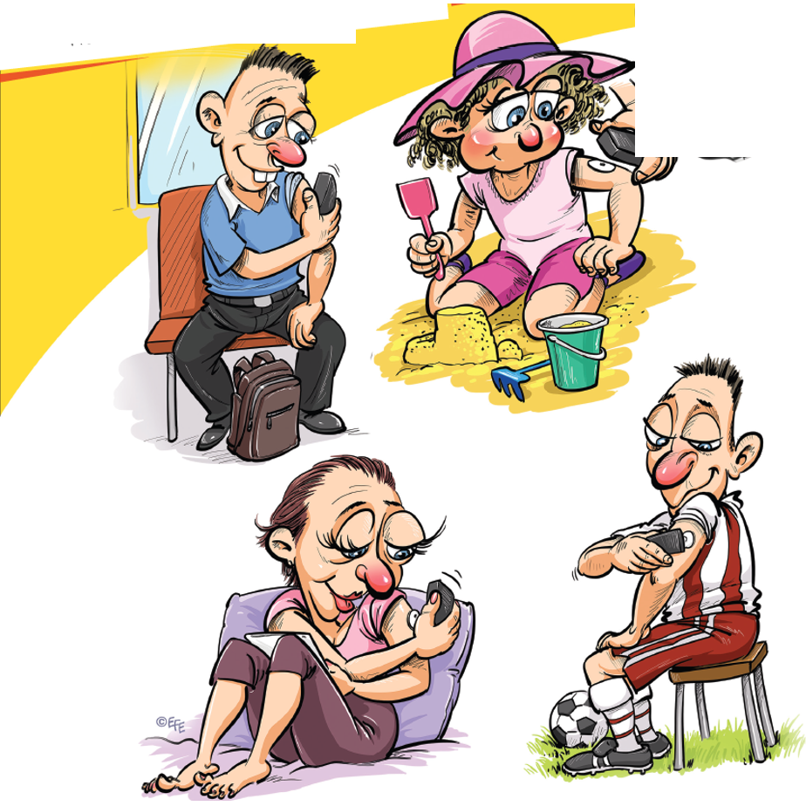
Çok teşekkürler

